Slide 1
Морские порты
Тема 4.4

Slide 2
Морские порты
Важную роль в системах морского транспорта играют порты, где выполняют загрузку и разгрузку судов, операции по их техническому обслуживанию, снабжению, оформлению перевозочных документов.
Это крупные транспортные узлы, где взаимодействуют различные виды транспорта.

Slide 3
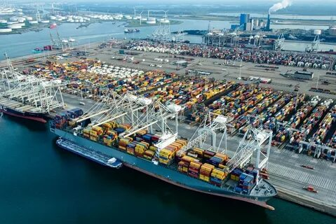
Морские порты

Slide 4
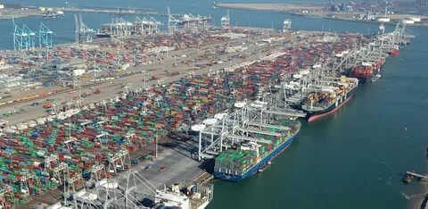
Морские порты бывают:
мировые, международные, национальные, региональные и местные. По осваиваемому ими годовому грузообороту они подразделяются на большие (более 20 млн.т), крупные (10-20 млн.т), средние (5-10 млн.т) небольшие (1-5 млн.т) и мелкие (до 1 млн.т).

Slide 5
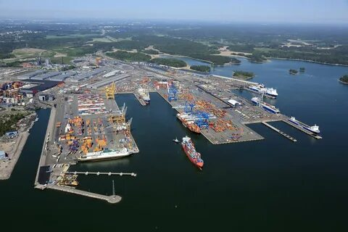
Морские порты
Существуют так называемые активные порты (объемы отправления грузов превышают их прибытие) и пассивные порты (наоборот активным).

Slide 6
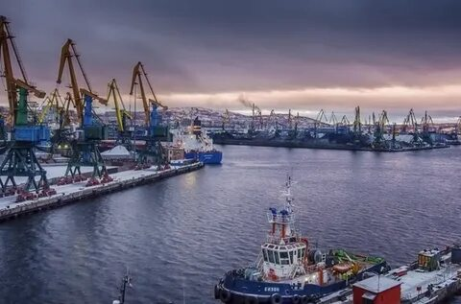
Морские порты
Морские порты могут быть многофункциональными (переработка и хранение различных видов грузов) и специализированными (определенных грузов).

Slide 8
Как называется водная и береговая часть порта?
Водная часть порта называется акваторией (имеет причальную зону, внутренние и внешние рейды), а береговая часть – территорией.

Slide 9
Основные качественные показатели морского флота.
Рейс грузового судна – время, затрачиваемое судном от начала погрузки в порту отправления до постановки судна под новую погрузку

Slide 10
Основные качественные показатели морского флота.
Рейс пассажирского судна – время, затрачиваемое судном на проследование из пункта начального отправления до конечного пункта назначения по линии перевозок. Продолжительность рейса включает в себя как время хода, так и время стоянок судна.

Slide 11
Основные качественные показатели морского флота.
Коэффициент ходового времени характеризует эффективность использования флота и определяется как отношение времени хода к общей продолжительности рейса.

Slide 12
Основные качественные показатели морского флота.
Коэффициент загрузки судна отражает степень использования его грузоподъемности и рассчитывается как отношение массы груза, принятого судном, к его чистой грузоподъемности.

Slide 13
Основные качественные показатели морского флота.
Годовой грузооборот порта - общее количество груза, проходящее через его причалы за год.

Slide 14
Основные качественные показатели морского флота.
Перевалочная мощность порта – суммарный тоннаж грузов, которые могут быть пропущены через технологические комплексы порта за определенный период времени.

Slide 15
Основные качественные показатели морского флота.
Доходность транспортного флота от загранплаваний характеризуется средней доходной ставкой, которую рассчитывают как отношение доходов от перевозок в этом виде плавания к выполненным при этом тонно-милям.

Slide 16
СПАСИБО
ЗА
ВНИМАНИЕ!

Slide 17
Контрольные вопросы:
1. Как называется водная и береговая часть порта?
2. Какие основные показатели характеризуют работу морского транспорта?
3.Какие шаги предпринимаются по возрождению отечественного флота?

